Slide 1
反向代理服务器Nginx
赵爱清
2018年8月

Slide 2
课程大纲
一、反向代理服务器介绍
二、Nginx相关配置介绍
三、Nginx 高可用

Slide 3
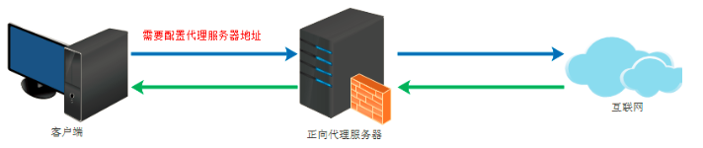
关于反向代理和正向代理
正向代理的对象是客户端。类似一个跳板机，代理访问外部资。
正向代理的用途：
访问原来无法访问的资源，如google
可以做缓存，加速访问资源
对客户端访问授权，上网进行认证
代理可以记录用户访问记录（上网行为管理），对外隐藏用户信息

Slide 4
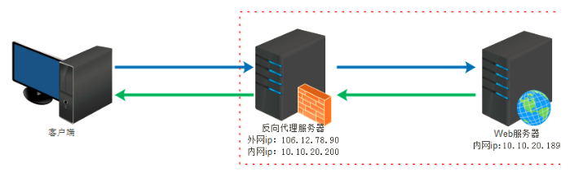
关于反向代理和正向代理
反向代理代理的是服务端
反向代理（Reverse Proxy）实际运行方式是指以代理服务器来接受internet上的连接请求，然后将请求转发给内部网络上的服务器，并将从服务器上得到的结果返回给internet上请求连接的客户端，此时代理服务器对外就表现为一个服务器。
反向代理的作用：
保证内网安全，大型网站，通常将反向代理作为公网访问地址，Web服务器是内网。
负载均衡，通过反向代理服务器来优化网站的负载

Slide 5
常用WEB服务器介绍
常用WEB服务器
Apache、Nginx、tomcat、weblogic、iis、jboss、websphere、jetty、netty、lighttpd、resin
Apache
Apache仍然是时长占用量最高的web服务器，据最新数据统计，市场占有率目前是50%左右。主要优势在于一个是比较早出现的一个Http静态资源服务器，同时又是开源的。所以在技术上的支持以及市面上的各种解决方案都比较成熟。Apache支持的模块非常丰富。
Nginx
Nginx是俄罗斯人编写的一款高性能的HTTP和反向代理服务器，在高连接并发的情况下，它能够支持高达50000个并发连接数的响应，但是内存、CPU等系统资源消耗却很低，运行很稳定。目前Nginx在国内很多大型企业都有应用，据最新统计，Nginx的市场占有率已经到33%左右了。而Apache的市场占有率虽然仍然是最高的，但是是呈下降趋势。而Nginx的势头很明显。选择Nginx的理由也很简单：第一，它可以支持5W高并发连接；第二，内存消耗少；第三，成本低，如果采用F5、NetScaler等硬件负载均衡设备的话，需要大几十万。而Nginx是开源的，可以免费使用并且能用于商业用途。
Tomcat
Tomcat是一个开源的JSP Servlet容器。

Slide 6
Nginx、Apache Http Serve的关系
HTTP服务器本质上也是一种应用程序——它通常运行在服务器之上，绑定服务器的IP地址并监听某一个tcp端口来接收并处理HTTP请求，这样客户端（一般来说是IE, Firefox，Chrome这样的浏览器）就能够通过HTTP协议来获取服务器上的网页（HTML格式）、文档（PDF格式）、音频（MP4格式）、视频（MOV格式）等等资源.
Apache HTTP server 和Nginx说明
Apache HTTP server 和Nginx都能够将某一个文本文件的内容通过HTTP协议返回到客户端，但是这些文本文件的内容是固定的，也就是说什么情况下访问该文本的内容都是完全一样的，这样的资源我们称之为静态资源。动态资源则相反，不同时间、不同客户端所得到的内容是不同的 ； （虽然apache和nginx本身不支持动态页面，但是他们可以集成模块来支持，比如PHP、Python）如果想要使用java程序来动态生成资源内容，使用apache server和nginx这一类的http服务器是基本做不到。

Slide 7
Nginx、Apache Http Serve的关系
Apache Http Server是使用比较广泛也是资格最老的web服务器，是Apache基金会下第一个开源的WEB服务器。在Nginx出现之前，大部分企业使用的都是Apache。
在互联网发展初期，流量不是特别大的时候，使用Apache完全满足需求。但是随着互联网的飞速发展，网站的流量以指数及增长，这个时候除了提升硬件性能以外，Apache Http server也开始遇到瓶颈了，于是这个时候Nginx的出现，就是为了解决大型网站高并发设计的，所以对于高并发来说，Nginx有先天的优势。因此Nginx也在慢慢取代Apache Http server。 而Nginx另一个强大的功能就是反向代理，现在大型网站分工详细，哪些服务器处理数据流，哪些处理静态文件，这些谁指挥，一般都是用nginx反向代理到内网服务器，这样就起到了负载均衡分流的作用。再次nginx高度模块化的设计，编写模块相对简单。
Tomcat也可以认为是HTTP服务器，但通常它仍然会和Nginx配合在一起使用：
•动静态资源分离——运用Nginx的反向代理功能分发请求：所有动态资源的请求交给Tomcat，而静态资源的请求（例如图片、视频、CSS、JavaScript文件等）则直接由Nginx返回到浏览器，这样能大大减轻Tomcat的压力。
•负载均衡，当业务压力增大时，可能一个Tomcat的实例不足以处理，那么这时可以启动多个Tomcat实例进行水平扩展，而Nginx的负载均衡功能可以把请求通过算法分发到各个不同的实例进行处理

Slide 8
Nginx的安装和启动
Nginx的安装
tar -zxvf 安装包
./configure --prefix=/mic/data/program/nginx 默认安装到/usr/local/nginx
make & make install
安装前需要先pcre-devel、openssl-devel、zlib-devel
Nginx启动
./nginx 启动
./nginx -s stop 停止
./nginx -s quit 退出
./nginx -s reload 重新加载nginx.conf

Slide 9
课程大纲
一、反向代理服务器介绍
二、Nginx相关配置介绍
三、Nginx 高可用
Notes:
主要谈技术管理工作

Slide 10
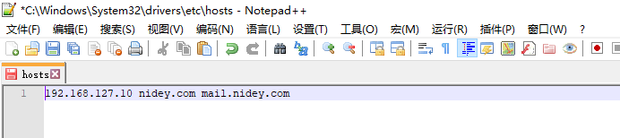
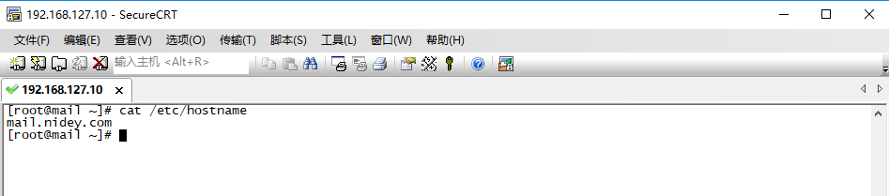
虚拟主机配置
基于域名的虚拟主机Window配置
修改windows/system32/drivers/etc/hosts
Centos
修改/etc/hostname
Notes:
演示

Slide 11
Nginx的日志配置
通过access_log进行日志记录
nginx中有两条是配置日志的：一条是log_format 来设置日志格式 ； 另外一条是access_log
#log_format main '$remote_addr - $remote_user [$time_local] "$request" '
# '$status $body_bytes_sent "$http_referer" '
# '"$http_user_agent" "$http_x_forwarded_for"';
access_log 格式
#error_log logs/error.log notice;
logo声明 路径及文件名 日志标识
Notes:
演示

Slide 12
location的语法和匹配规则
语法规则： location [=|~|~*|^~] /uri { … }
= 开头表示精确匹配
^~ 开头表示uri以某个常规字符串开头，理解为匹配 url路径即可。
~ 开头表示区分大小写的正则匹配
~* 开头表示不区分大小写的正则匹配
!~和!~*分别为区分大小写不匹配及不区分大小写不匹配的正则
/ 通用匹配，任何请求都会匹配到
匹配顺序
首先匹配 =，其次匹配^~, 其次是按文件中顺序的正则匹配，最后是交给 / 通用匹配，当有匹配成功时候，停止匹配，按当前匹配规则处理请求。
Notes:
演示

Slide 13
location的语法和匹配规则
location = / { #规则A } location = /login { #规则B }
location ^~ /static/ { #规则C } location ~ \.(gif|jpg|png|js|css)$ { #规则D }
location ~* \.png$ { #规则E } location !~ \.xhtml$ { #规则F }
location !~* \.xhtml$ { #规则G } location / { #规则H }
访问根目录/，比如http://localhost/ 将匹配规则A
访问 http://localhost/login 将匹配规则B，http://localhost/register 则匹配规则H
访问 http://localhost/static/a.html 将匹配规则C
访问 http://localhost/a.gif, http://localhost/b.jpg 将匹配规则D和规则E，但是规则D顺序优先，规则E不起作用，而 http://localhost/static/c.png 则优先匹配到 规则C
访问 http://localhost/a.PNG 则匹配规则E， 而不会匹配规则D，因为规则E不区分大小写。
访问 http://localhost/a.xhtml 不会匹配规则F和规则G，http://localhost/a.XHTML不会匹配规则G，因为不区分大小写。规则F，规则G属于排除法，符合匹配规则但是不会匹配到，所以想想看实际应用中哪里会用到。
访问 http://localhost/category/id/1111 则最终匹配到规则H，因为以上规则都不匹配，这个时候应该是nginx转发请求给后端应用服务器，比如FastCGI（php），tomcat（jsp），nginx作为方向代理服务器存在。
Notes:
演示

Slide 14
常用指令
if 指令
语法：If 空格 (条件) {设定条件进行重写}
条件的语法：
“=” 来判断相等，用于字符比较
“~” 用正则来匹配（表示区分大小写），“~*” 不区分大小写
“-f -d -e” 来判断是否为文件、目录、是否存在
if (-d $request_filename){ #当前请求的文件路径判断是存在目录
rewrite ^/(.*)([^/])$ http://$host/$1$2/ permanent;
}
set指令
set variable value;
定义一个变量并复制，值可以是文本、变量或者文本变量混合体
Notes:
演示

Slide 15
常用指令
root指令 语法：root path
配置段：http、server、location、if
location ^~ /t/ { #如果一个请求的URI是/t/a.html时，web服务器将会返回服务器上的/www/root/html/t/a.html的文件。
root /www/root/html/;
}
alias 指令 语法：alias path
配置段：location
alias的处理结果是：使用alias路径替换location路径
alias是一个目录别名的定义，root则是最上层目录的定义。
location ^~ /t/ {
alias /www/root/html/new_t/;
}
如果一个请求的URI是/t/a.html时，web服务器将会返回服务器上的/www/root/html/new_t/a.html的文件。
注意这里是new_t，因为alias会把location后面配置的路径丢弃掉，把当前匹配到的目录指向到指定的目录。
Notes:
演示

Slide 16
常用指令
return 指令 语法：return code;
停止处理并返回指定状态码给客户端。
if ($request_uri ~ *\.sh ){
return 403
}
rewrite指令
语法：rewrite regex replacement [flag]{last / break/ redirect 返回临时302/ permant 返回永久301}
last:完成该rewrite规则的执行后，停止处理后续rewrite指令集；然后查找匹配改变后URI的新location；
break; 完成该rewrite规则的执行后，停止处理后续rewrite指令集，并不再重新查找；但是当前location内剩余非rewrite语句和location外的的非rewrite语句可以执行；
redirect – 返回302临时重定向，浏览器地址会显示跳转后的URL地址
permanent – 返回301永久重定向，浏览器地址栏会显示跳转后的URL地址
Rewrite通过ngx_http_rewrite_module模块支持url重写、支持if判断，但不支持else
rewrite功能就是，使用nginx提供的全局变量或自己设置的变量，结合正则表达式和标志位实现url重写以及重定向
rewrite只能放在server{},location{},if{}中，并且只能对域名后边的除去传递的参数外的字符串起作用
Notes:
演示

Slide 17
常用指令
rewrite指令例子
rewrite ^/(.*) http://www.czlun.com/$1 permanent;
说明：
rewrite为固定关键字，表示开始进行rewrite匹配规则
regex部分是 ^/(.*) ，这是一个正则表达式，匹配完整的域名和后面的路径地址
replacement部分是http://www.czlun.com/$1 $1，是取自regex部分()里的内容。匹配成功后跳转到的URL。
flag部分 permanent表示永久301重定向标记，即跳转到新的 http://www.czlun.com/$1 地址上
注：(pattern) 匹配括号内pattern并可以在后面获取对应的匹配，常用$1...$9属性获取小括号中的匹配内容，要匹配圆括号字符需要\(Content\)
/job-123-456-789.html 指向/job/123/456/789.html
rewrite ^/job-([0-9]+)-([0-9]+)-([0-9]+)\.html$ /job/$1/$2/jobshow_$3.html last;
Notes:
演示

Slide 18
rewrite匹配规则
表面看rewrite和location功能有点像，都能实现跳转，主要区别在于rewrite是在同一域名内更改获取资源的路径，而location是对一类路径做控制访问或反向代理，可以proxy_pass到其他机器。很多情况下rewrite也会写在location里，它们的执行顺序是：
执行server块的rewrite指令
执行location匹配
执行选定的location中的rewrite指令
如果其中某步URI被重写，则重新循环执行1-3，直到找到真实存在的文件；循环超过10次，则返回500 Internal Server Error错误
Notes:
演示

Slide 19
rewrite匹配规则
表面看rewrite和location功能有点像，都能实现跳转，主要区别在于rewrite是在同一域名内更改获取资源的路径，而location是对一类路径做控制访问或反向代理，可以proxy_pass到其他机器。很多情况下rewrite也会写在location里，它们的执行顺序是：
执行server块的rewrite指令
执行location匹配
执行选定的location中的rewrite指令
如果其中某步URI被重写，则重新循环执行1-3，直到找到真实存在的文件；循环超过10次，则返回500 Internal Server Error错误
Notes:
演示

Slide 20
常用指令
expires 指令
语法： expires 60s|m|h|d
操作步骤
在html目录下创建一个images文件，在该文件中放一张图片
修改index.html, 增加<img src=”图片”/>
修改nginx.conf配置。配置两个location实现动静分离，并且在静态文件中增加expires的缓存期限
Notes:
演示

Slide 21
常用指令
expires 指令
语法： expires 60s|m|h|d
操作步骤
在html目录下创建一个images文件，在该文件中放一张图片
修改index.html, 增加<img src=”图片”/>
修改nginx.conf配置。配置两个location实现动静分离，并且在静态文件中增加expires的缓存期限
Notes:
演示

Slide 22
Gzip压缩策略
浏览器请求 -> 告诉服务端当前浏览器可以支持压缩类型->服务端会把内容根据浏览器所支持的压缩策略去进行压缩返回
->浏览器拿到数据以后解码； 常见的压缩方式：gzip、sdch
Gzip on|off 是否开启gzip压缩
Gzip_buffers 4 16k #设置系统获取几个单位的缓存用于存储gzip的压缩结果数据流。4 16k代表以16k为单位，安装原始数据大小以16k为单位的4倍申请内存。
Gzip_comp_level[1-9] 压缩级别， 级别越高，压缩越小，但是会占用CPU资源
Gzip_disable #正则匹配UA 表示什么样的浏览器不进行gzip
Gzip_min_length #开始压缩的最小长度（小于多少就不做压缩）
Gzip_http_version 1.0|1.1 表示开始压缩的http协议版本
Gzip_proxied （nginx 做前端代理时启用该选项，表示无论后端服务器的headers头返回什么信息，都无条件启用压缩）
Gzip_type text/pliain,application/xml 对那些类型的文件做压缩 （conf/mime.conf）
Gzip_vary on|off 是否传输gzip压缩标识
注意点：1.图片、mp3这样的二进制文件，没必要做压缩处理，因为这类文件压缩比很小，压缩过程会耗费CPU资源
2.太小的文件没必要压缩，因为压缩以后会增加一些头信息，反而导致文件变大
3.Nginx默认只对text/html进行压缩 ，如果要对html之外的内容进行压缩传输，我们需要手动来配置
Notes:
演示

Slide 23
课程大纲
一、反向代理服务器介绍
二、Nginx相关配置介绍
三、Nginx 高可用
Notes:
主要谈技术管理工作

Slide 24
Nginx反向代理
Proxy_pass
通过反向代理把请求转发到百度
Proxy_pass 既可以是ip地址，也可以是域名，同时还可以指定端口
location = /s {
proxy_pass http://www.baidu.com;
}
Proxy_pass指定的地址携带了URI，看我们前面的配置【/s】，那么这里的URI将会替换请求URI中匹配location参数部分；如上代码将会访问到http://www.baidu.com/s
Notes:
演示

Slide 25
负载均衡
upstream是Nginx的HTTP Upstream模块，这个模块通过一个简单的调度算法来实现客户端IP到后端服务器的负载均衡
Upstream常用参数介绍
语法：server address [parameters]
其中关键字server必选。
address也必选，可以是主机名、域名、ip或unix socket，也可以指定端口号。
parameters是可选参数，可以是如下参数：
down：表示当前server已停用
backup：表示当前server是备用服务器，只有其它非backup后端服务器都挂掉了或者很忙才会分配到请求
weight：表示当前server负载权重，权重越大被请求几率越大。默认是1
max_fails和fail_timeout一般会关联使用，如果某台server在fail_timeout时间内出现了max_fails次连接失败，那么Nginx会认为其已经挂掉了，从而在fail_timeout时间内不再去请求它，fail_timeout默认是10s，max_fails默认是1，即默认情况是只要发生错误就认为服务器挂掉了，如果将max_fails设置为0，则表示取消这项检查。
Notes:
演示

Slide 26
负载均衡
upstream支持的调度算法
轮询机制 （默认）每个请求按时间顺序逐一分配到不同的后端服务器，如果后端某台服务器宕机，故障系统被自动剔除，使用户访问不受影响Weight 指定轮询权值，Weight值越大，分配到的访问机率越高，主要用于后端每个服务器性能不均的情况下
ip_hash 每个请求按访问IP的hash结果分配，这样来自同一个IP的访客固定访问一个后端服务器，有效解决了动态网页存在的session共享问题。
fair。这是比上面两个更加智能的负载均衡算法。此种算法可以依据页面大小和加载时间长短智能地进行负载均衡，也就是根据后端服务器的响应时间来分配请求，响应时间短的优先分配。Nginx本身是不支持fair的，如果需要使用这种调度算法，必须下载Nginx的upstream_fair模块。
url_hash。此方法按访问url的hash结果来分配请求，使每个url定向到同一个后端服务器，可以进一步提高后端缓存服务器的效率。Nginx本身是不支持url_hash的，如果需要使用这种调度算法，必须安装Nginx 的hash软件包。
Notes:
演示

Slide 27
负载均衡
1、轮询（默认），
每个请求按时间顺序逐一分配到不同的后端服务器，如果后端服务器down掉，能自动剔除。
upstream bakend {
server 192.168.0.14 weight=10;
server 192.168.0.15 weight=10;
server 192.168.0.16 down;
server 192.168.0.17 backup;
}
2、ip_hash，
每个请求按访问ip的hash结果分配，这样每个访客固定访问一个后端服务器，可以解决session的问题。
upstream bakend {
ip_hash;
server 192.168.0.14:88;
server 192.168.0.15:80;
}
Notes:
演示

Slide 28
负载均衡
3、fair（第三方），
按后端服务器的响应时间来分配请求，响应时间短的优先分配。
upstream backend {
server server1;
server server2;
fair; }
4、url_hash（第三方）
按访问url的hash结果来分配请求，使每个url定向到同一个后端服务器，后端服务器为缓存时比较有效。
例：在upstream中加入hash语句，server语句中不能写入weight等其他的参数，hash_method是使用的hash算法
upstream backend {
server squid1:3128;
server squid2:3128;
hash $request_uri;
hash_method crc32;
}
Notes:
演示

Slide 29
Nginx+keepalived
keepalived – >VRRP(虚拟路由器冗余协议)
VRRP全称 Virtual Router Redundancy Protocol，即 虚拟路由冗余协议。可以认为它是实现路由器高可用的容错协议，即将N台提供相同功能的路由器组成一个路由器组(Router Group)，这个组里面有一个master和多个backup，但在外界看来就像一台一样，构成虚拟路由器，拥有一个虚拟IP（vip，也就是路由器所在局域网内其他机器的默认路由），占有这个IP的master实际负责ARP相应和转发IP数据包，组中的其它路由器作为备份的角色处于待命状态。master会发组播消息，当backup在超时时间内收不到vrrp包时就认为master宕掉了，这时就需要根据VRRP的优先级来选举一个backup当master，保证路由器的高可用。
Notes:
演示

Slide 30
Nginx的进程模型
Master进程
充当整个进程组与用户的交互接口，同时对进程进行监护。它不需要处理网络事件，不负责业务的执行，只会通过管理work进程来实现重启服务、平滑升级、更换日志文件、配置文件实时生效等功能。
主要是用来管理worker进程
1.接收来自外界的信号 （前面提到的 kill -HUP 信号等）
我们要控制nginx，只需要通过kill向master进程发送信号就行了。比如kill -HUP pid，则是告诉nginx，从容地重启nginx，我们一般用这个信号来重启nginx，或重新加载配置，因为是从容地重启，因此服务是不中断的。master进程在接收到HUP信号后是怎么做的呢？首先master进程在接到信号后，会先重新加载配置文件，然后再启动新的worker进程，并向所有老的worker进程发送信号，告诉他们可以光荣退休了。新的worker在启动后，就开始接收新的请求，而老的worker在收到来自master的信号后，就不再接收新的请求，并且在当前进程中的所有未处理完的请求处理完成后，再退出
2.向各个worker进程发送信号
3.监控worker进程的运行状态
4.当worker进程退出后（异常情况下），会自动重新启动新的worker进程
Notes:
针对七个方面，尤其上半年的技术管理薄弱工作开展内容

Slide 31
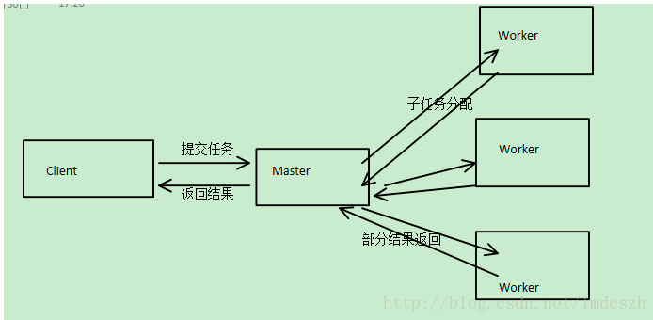
Nginx的进程模型
Work进程
主要是完成具体的任务逻辑。它的主要关注点是客户端和后端真实服务器之间的数据可读、可写等I/O交互事件
各个worker进程之间是对等且相互独立的，他们同等竞争来自客户端的请求，一个请求只可能在一个worker进程中处理，worker进程个数一般设置为cpu核数
master进程先建好需要listen的socket后，然后再fork出多个woker进程，这样每个work进程都可以去accept这个socket。当一个client连接到来时，所有accept的work进程都会受到通知，但只有一个进程可以accept成功，其它的则会accept失败
Notes:
针对七个方面，尤其上半年的技术管理薄弱工作开展内容

Slide 32
作业
作业一、Nginx配置https的请求
Notes:
针对七个方面，尤其上半年的技术管理薄弱工作开展内容

Slide 33
.
谢 谢 大 家！
Notes:
针对七个方面，尤其上半年的技术管理薄弱工作开展内容

